Slide 1
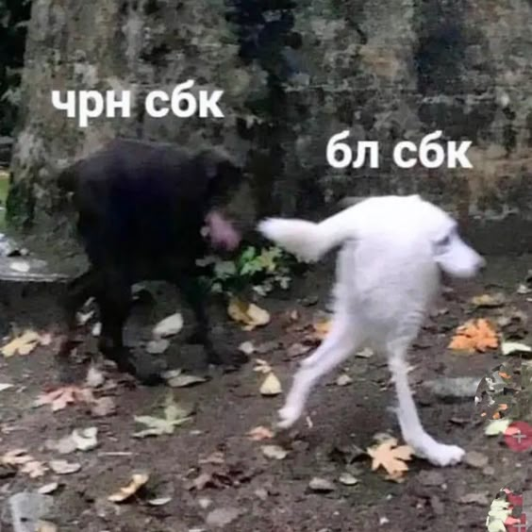
Транслятор с Java на C#

Slide 2
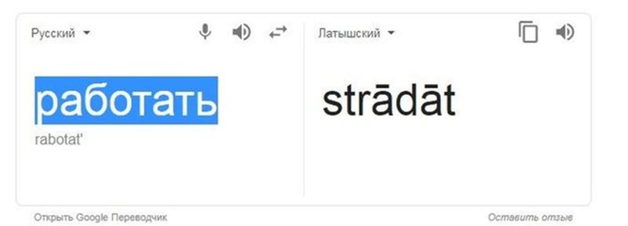
Проблема
Нередко случается, что необходимо перевести код с одного языка на другой и тогда начинается настоящий✨happy house✨.
Зачем страдать самому, если для этого есть машины?

Slide 3
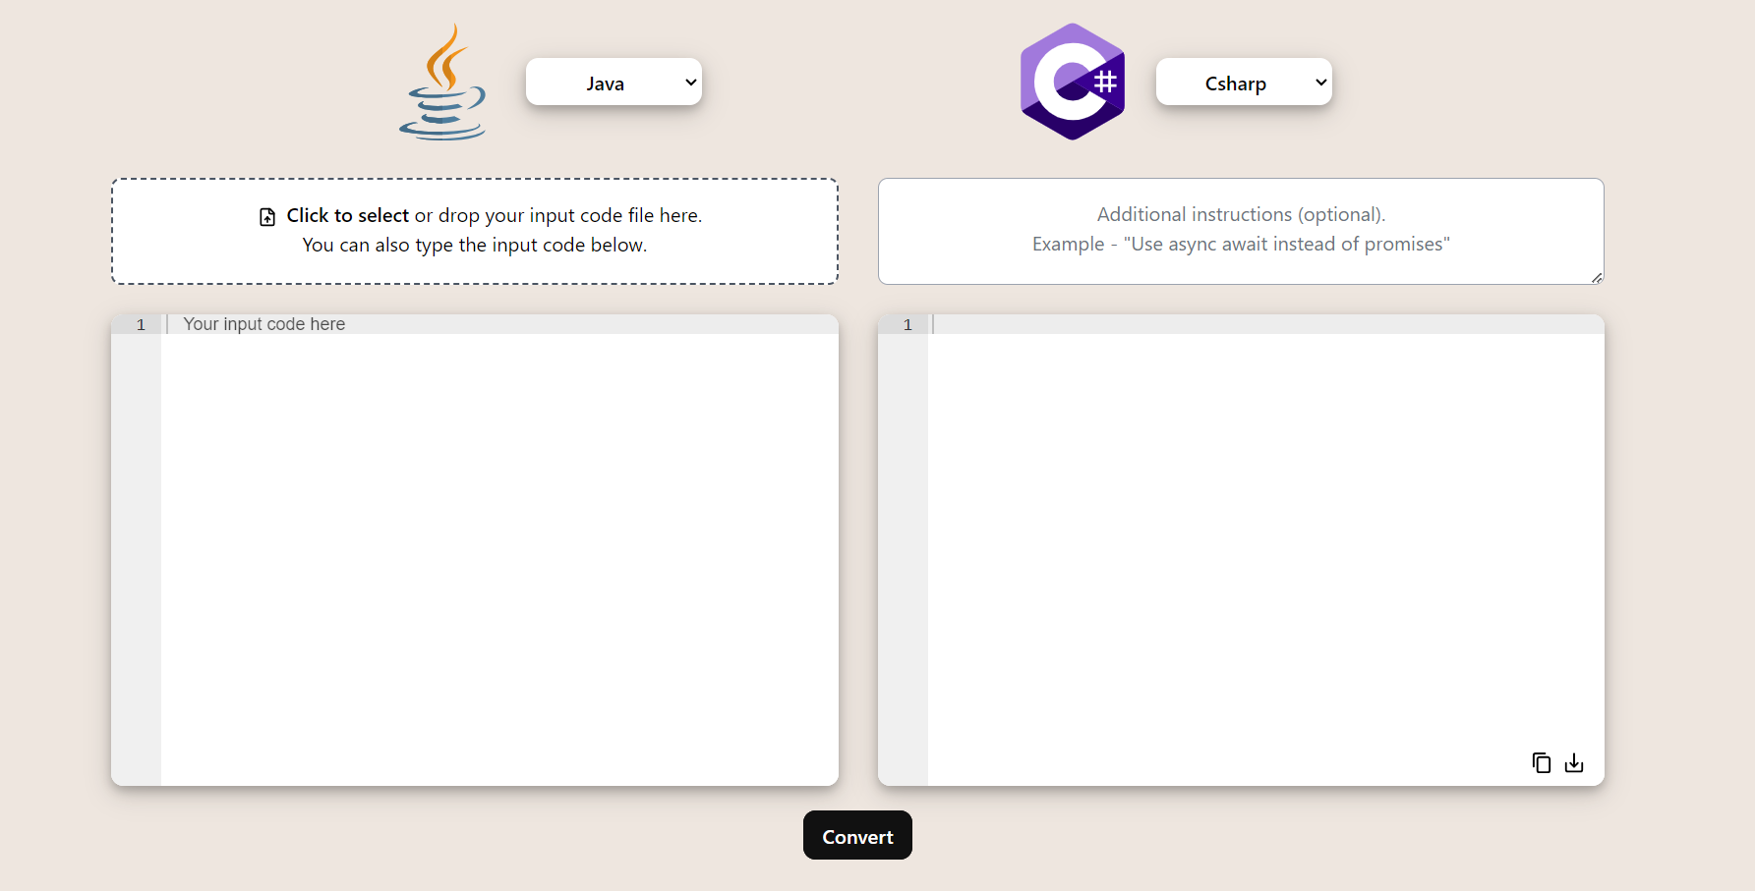
Решение
Notes:
Хороший вопрос! Транслятор с Java на C# может иметь несколько преимуществ, вот некоторые из них:
Для разработчиков:
• Перенос существующего кода: Для компаний с уже существующим кодом на Java, транслятор позволяет легко перенести его на C#. Это особенно актуально, если необходимо перейти на платформу .NET или использовать преимущества экосистемы C#.
• Использование существующей Java-библиотеки: Транслятор может позволить использовать существующую Java-библиотеку в C#-проекте.
• Ускорение разработки: Трансляция кода может значительно сократить время разработки и облегчить процесс миграции.
• Сокращение затрат: Транслятор может помочь сократить затраты на переработку существующего кода с нуля.

Slide 4
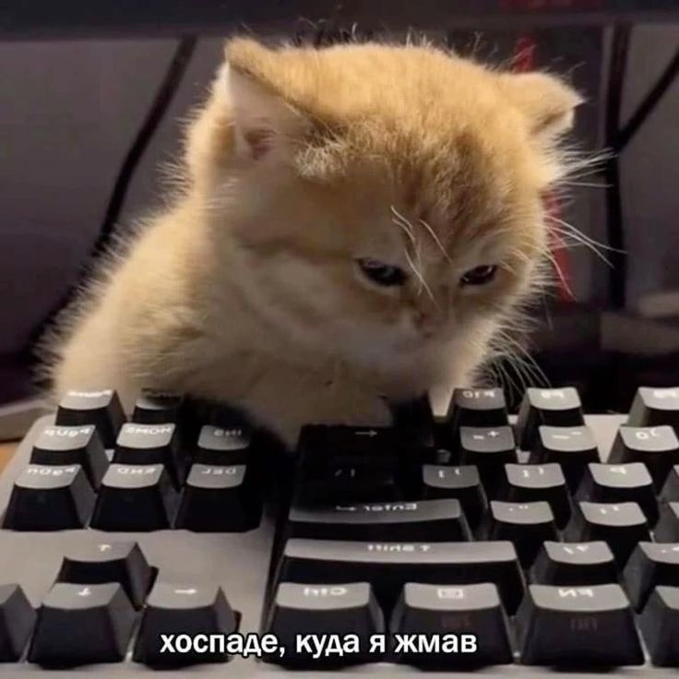
Как пользоваться
Вставить в поле код на Java
Нажать кнопку «Конвертировать»
Получить код на C#

Slide 5

Как работает
Лексический анализатор
Разбивает исходный код на лексемы
Синтаксический анализатор
Проверяет логические правила
Семантический анализатор
Проверяет синтаксические правила
Генератор кода
Генерирует результат

Slide 6
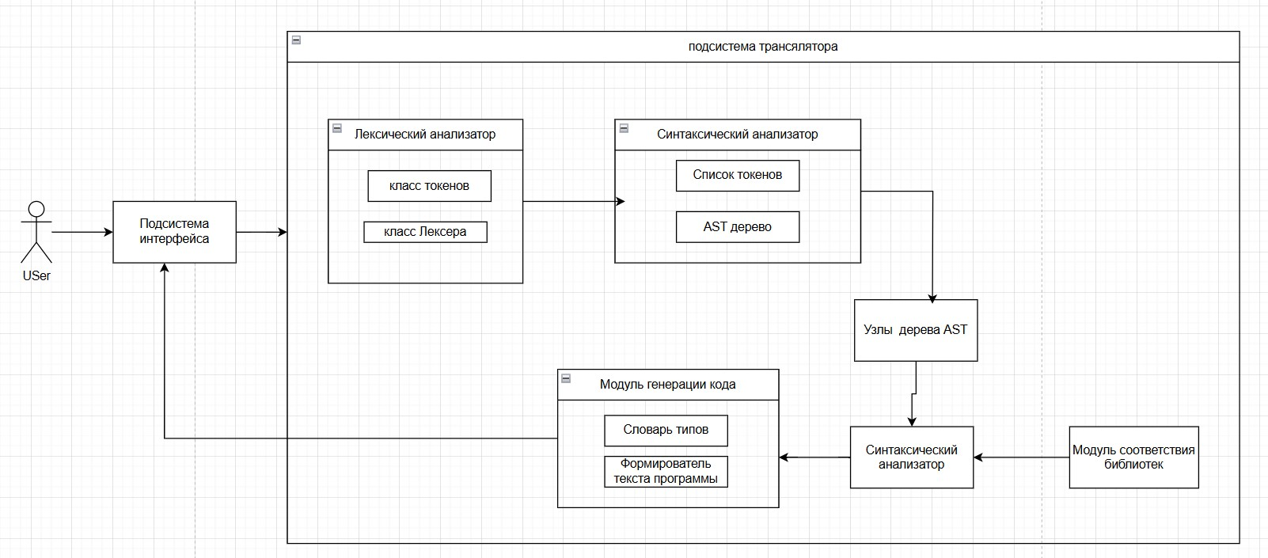
Архитектура. АКД

Slide 7
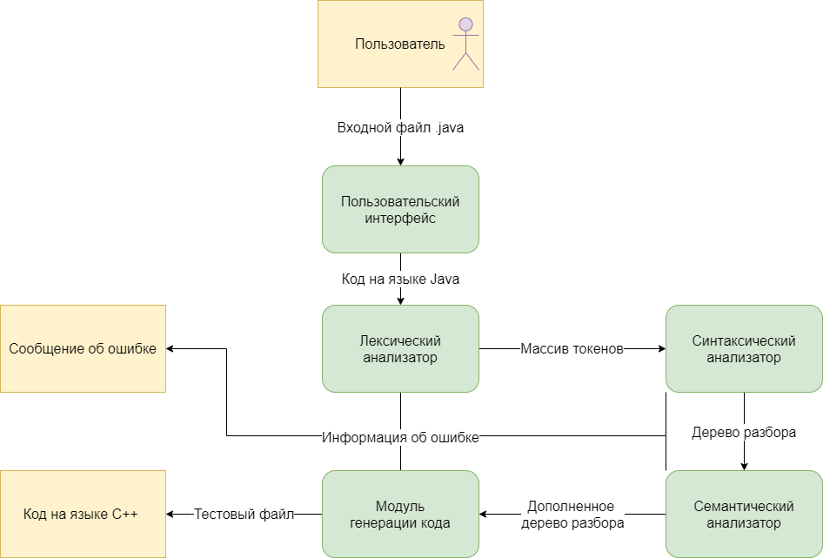
Архитектура. Диаграмма потоков данных

Slide 8
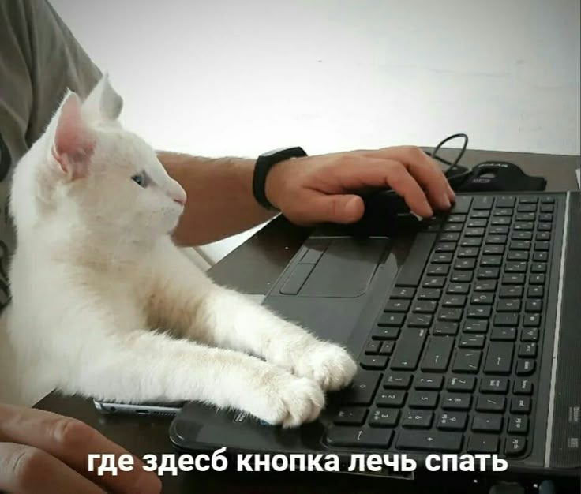
Требования
Функциональные
Продукт должен транслировать код с языка С# на Java
Продукт должен формировать код на языке Java
Нефункциональные
Продукт должен быть написан на языке C#
Контроль версий продукта должен вестись в GitHub
Для каждой системы должны быть подготовлены unit-тесты

Slide 9

Подсистемы
Пользовательский интерфейс
Модуль лексического анализа
Модуль синтаксического анализа
Модуль семантического анализа
Модуль генерации кода

Slide 10
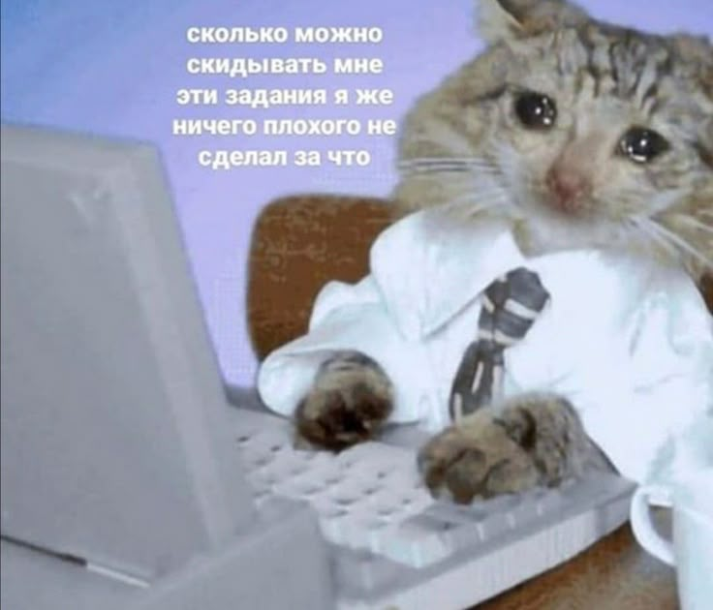
Тестирование
Функциональные требования – 2 теста
Нефункциональные требования – 3 теста
Пользовательский интерфейс – 3 теста
Модуль лексического анализа – 2 теста
Модуль синтаксического анализа – 2 теста
Модуль семантического анализа – 1 тест
Модуль генерации кода – 1 тест

Slide 11
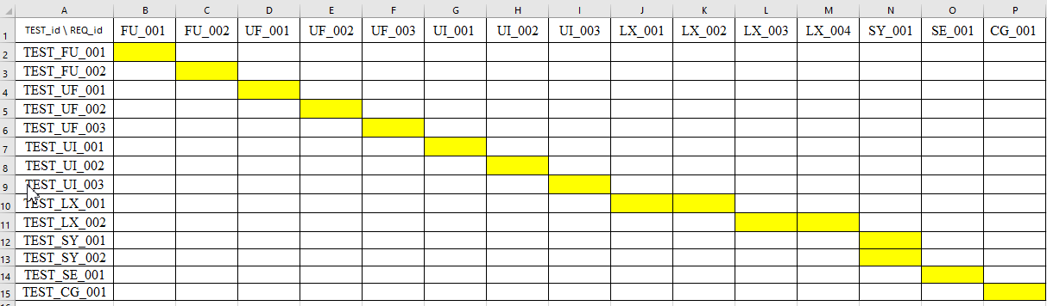
Тестирование
Общее число тестов - 14

Slide 12

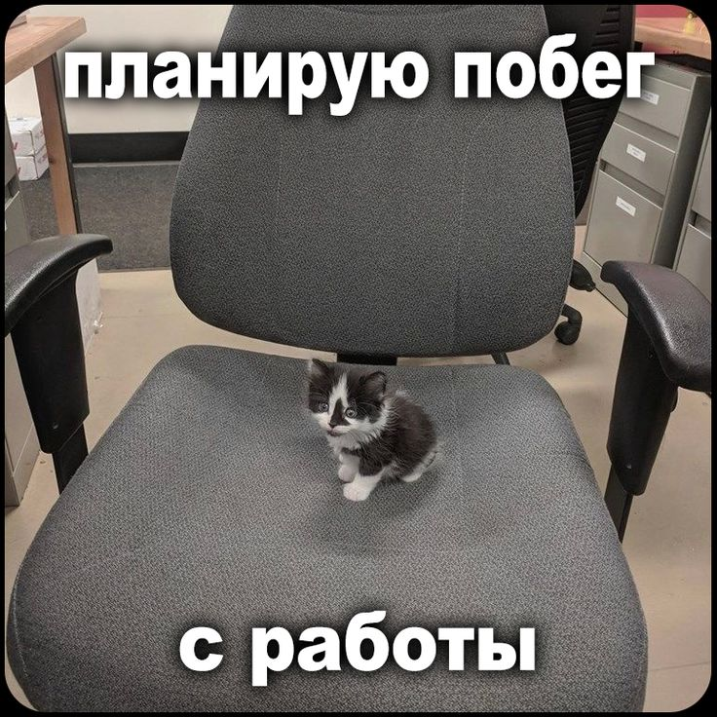

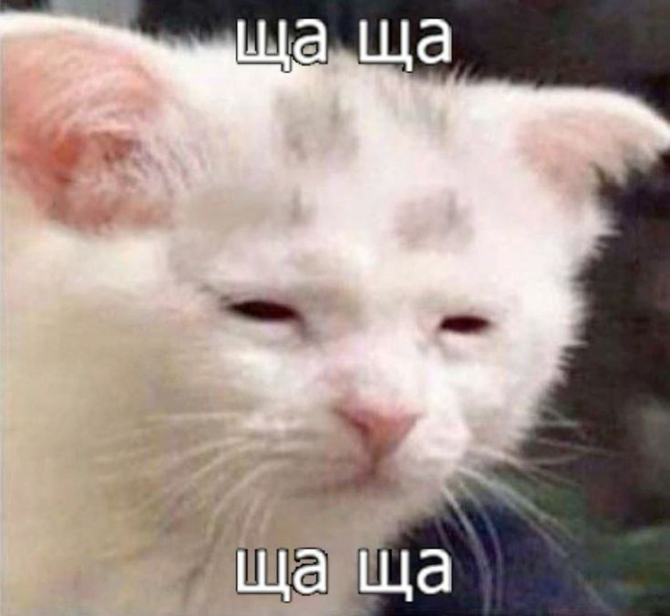
Команда проекта
Полина
тимлид
Миша
отвечает за гит
Денис
кодер
Дима
пишет документацию

Slide 13
